Slide 1


Slide 2

DESAFIO
Para as estrelas
Para o Alto e Avante !

Slide 3
DOR

Slide 4
O interesse pela ciência sofreu uma ligeira queda (de 65% em 2010 para 61% em 2015).
UNICAMP, 2017

Slide 5
DOR
Falta de interesse
Ausência de informações lúdicas
Dificuldade na compreensão das informações
Falta de ferramentas educacionais

Slide 6
OBJETIVO
Compartilhar curiosidades sobre o nosso universo simulando a visão do telescópio James Webb através de um jogo.

Slide 7

Capinauta
GUIA DA JORNADA

Slide 8
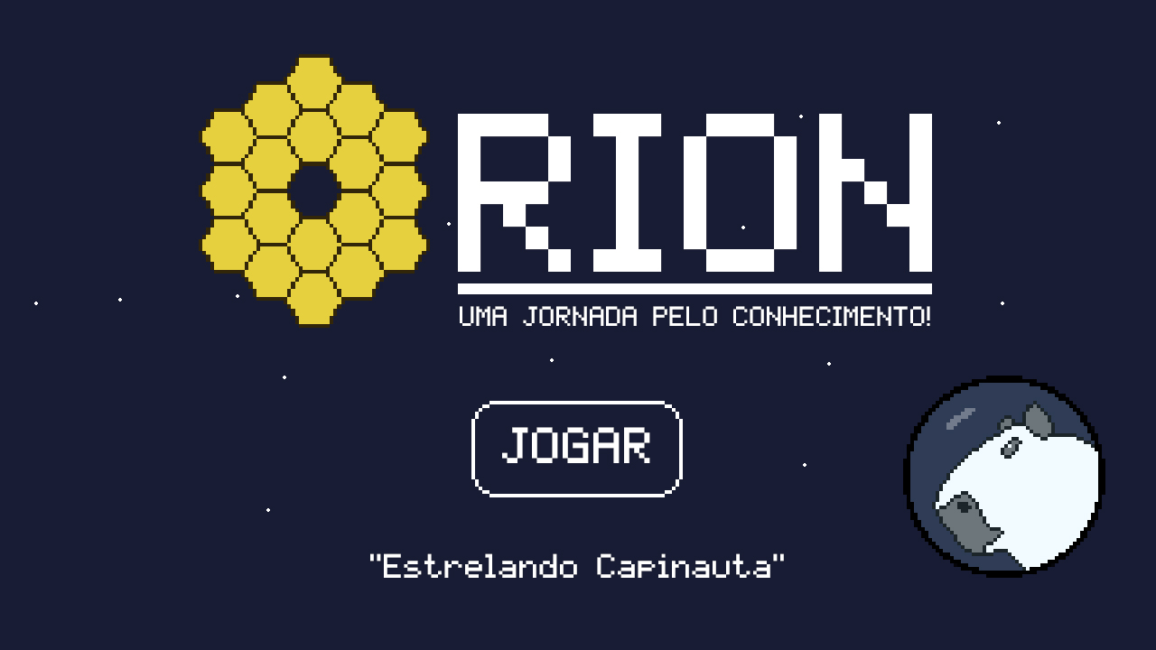

Slide 9
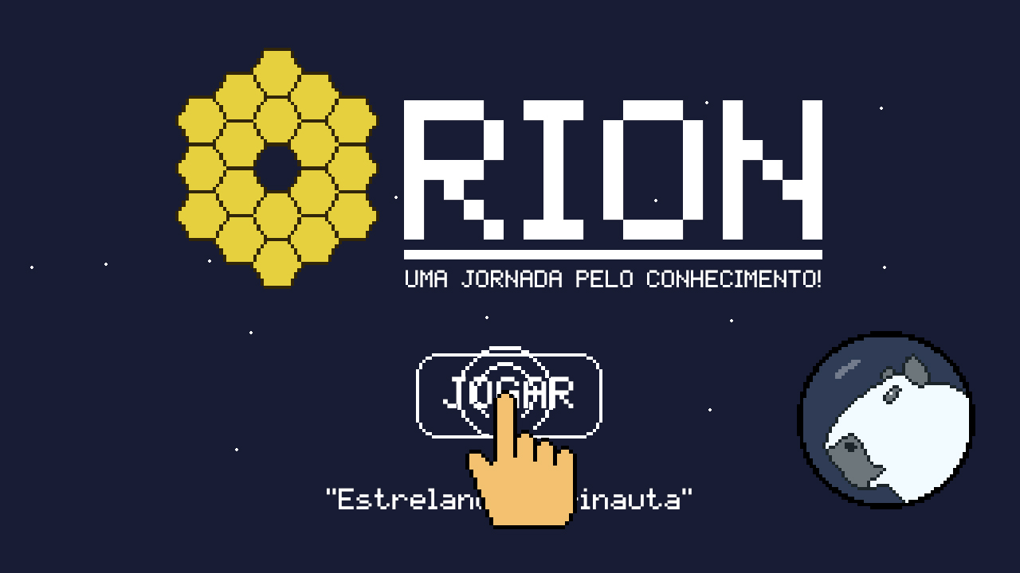

Slide 10
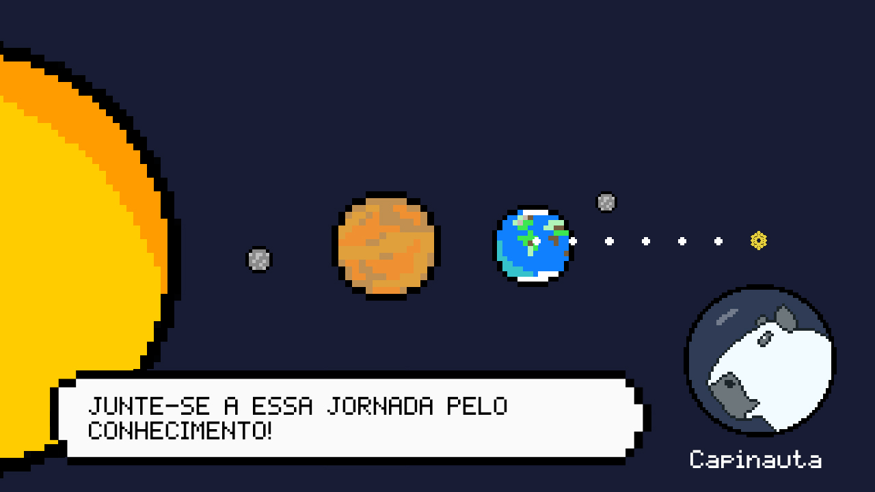

Slide 11
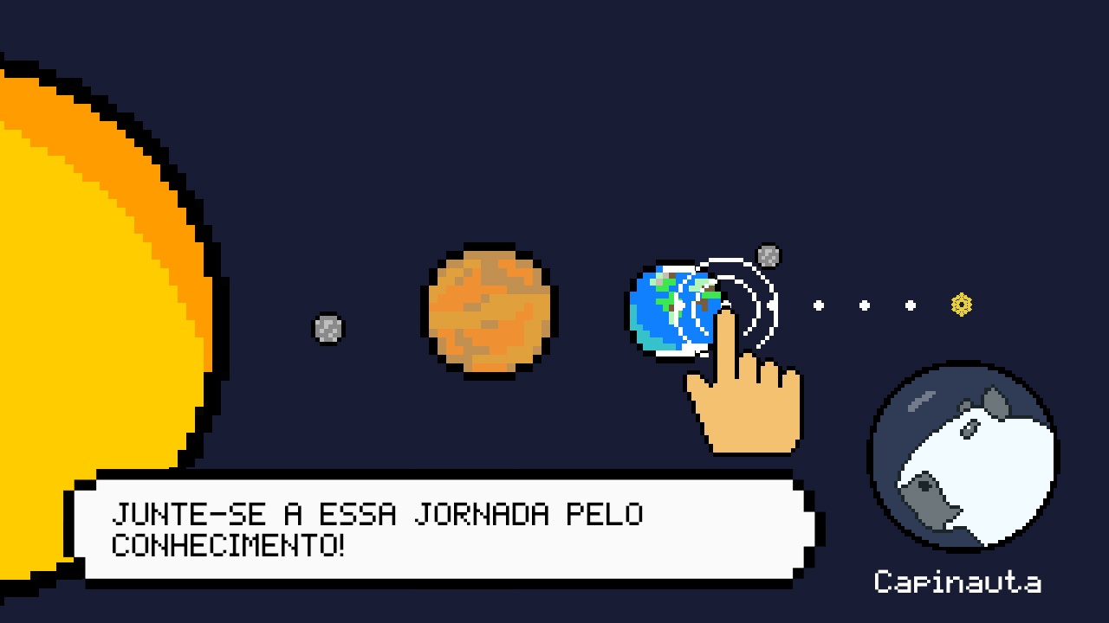

Slide 12
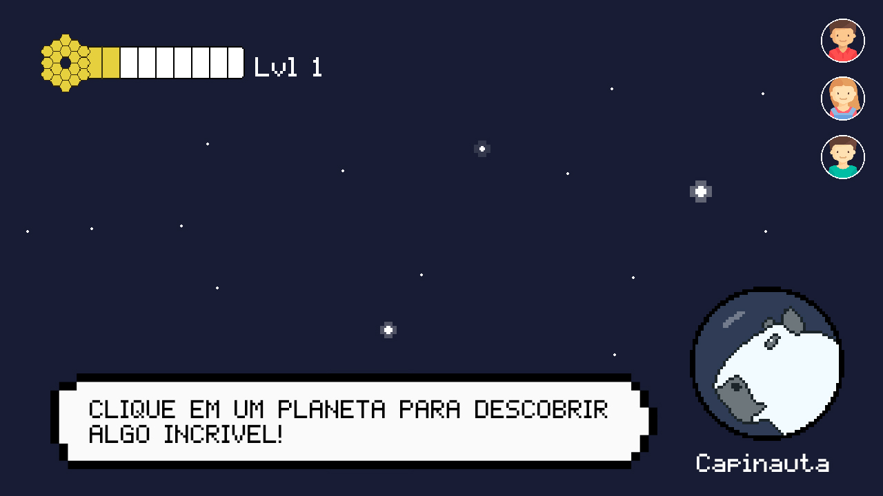

Slide 13
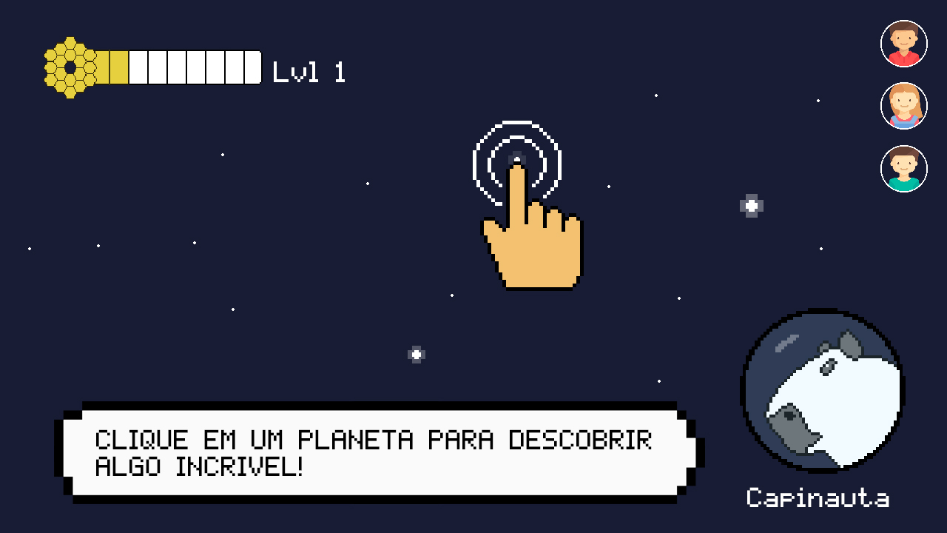

Slide 14
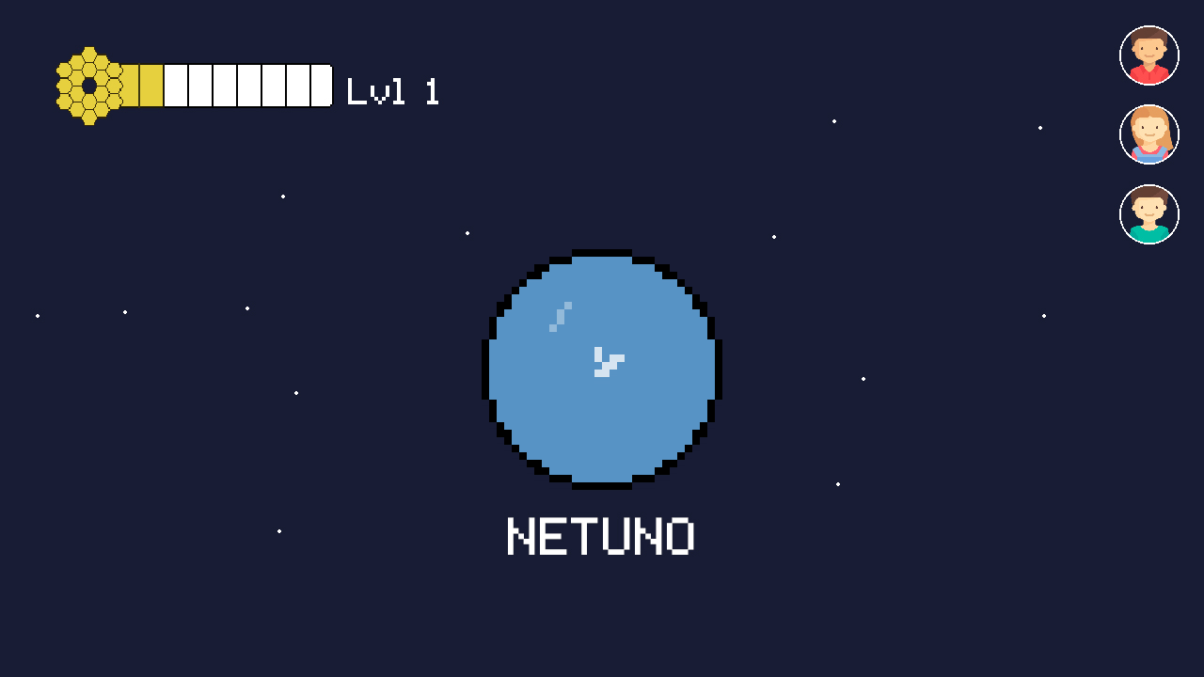

Slide 15
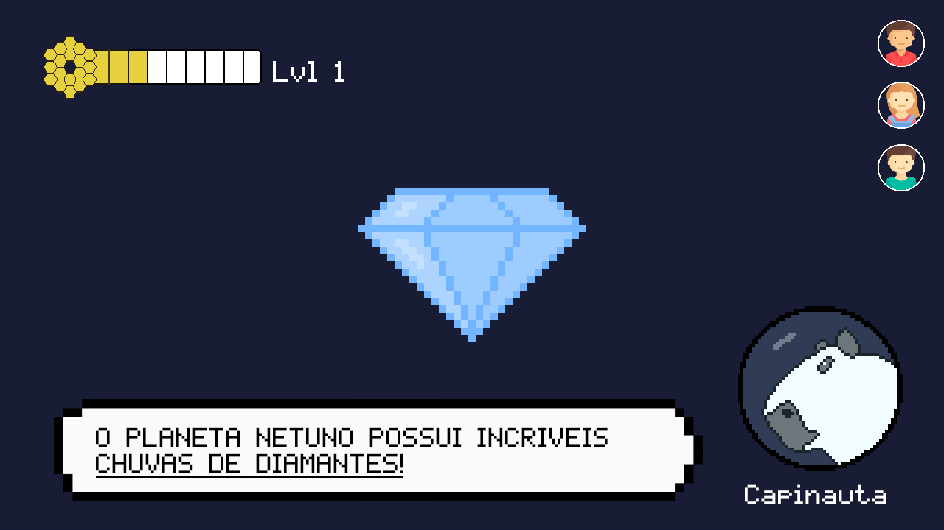

Slide 16
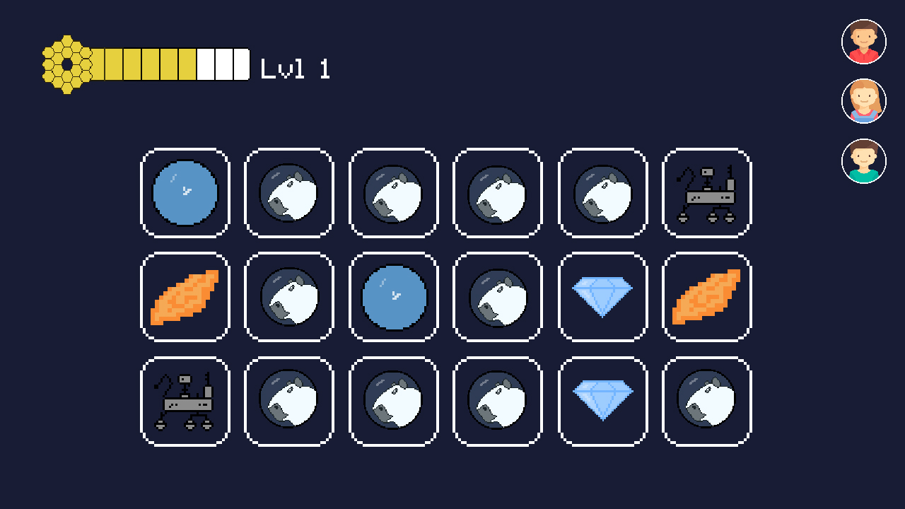

Slide 17
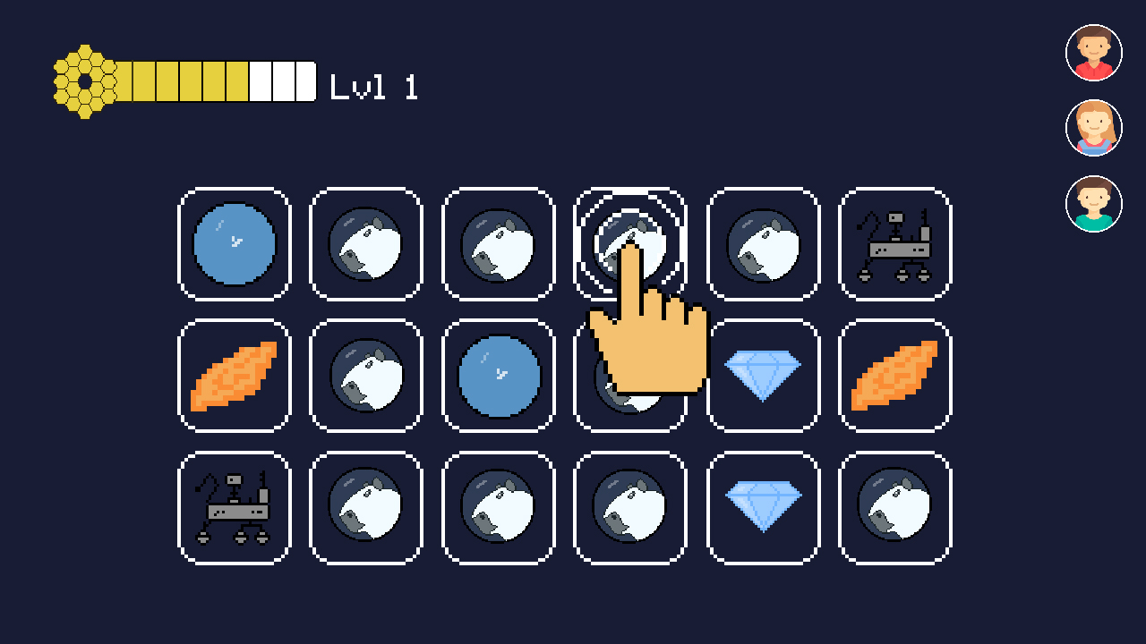

Slide 18
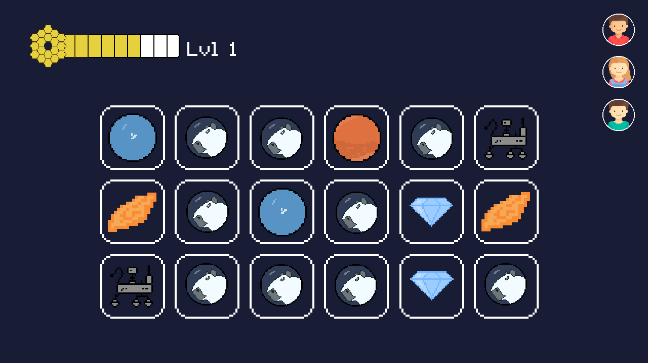

Slide 19
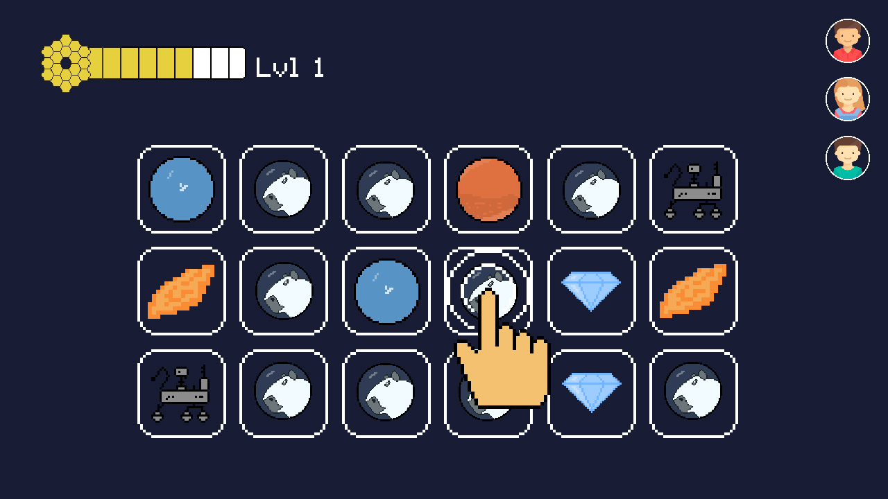

Slide 20
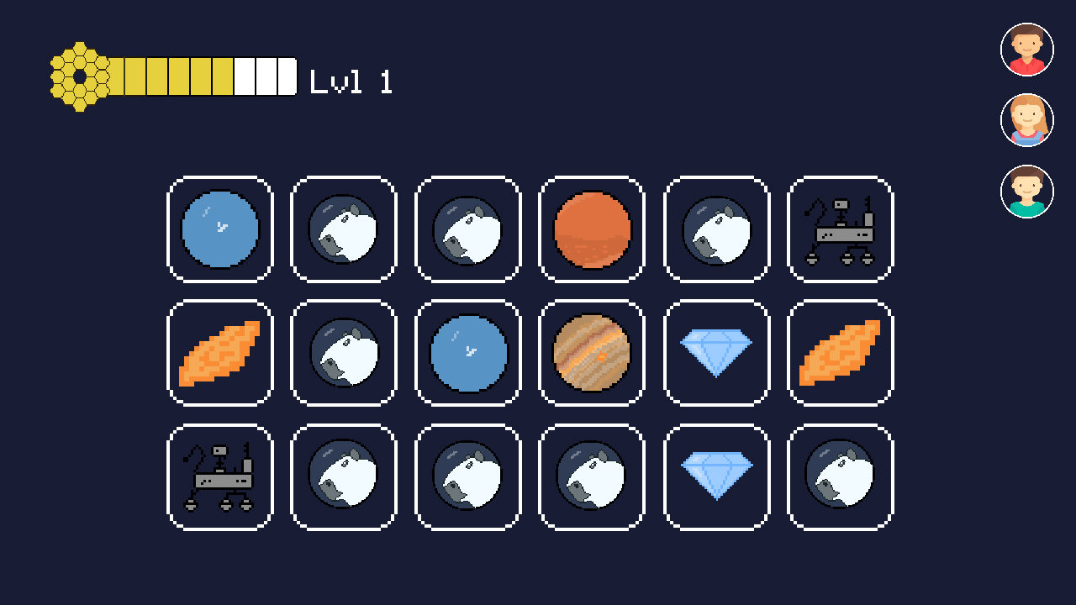

Slide 21
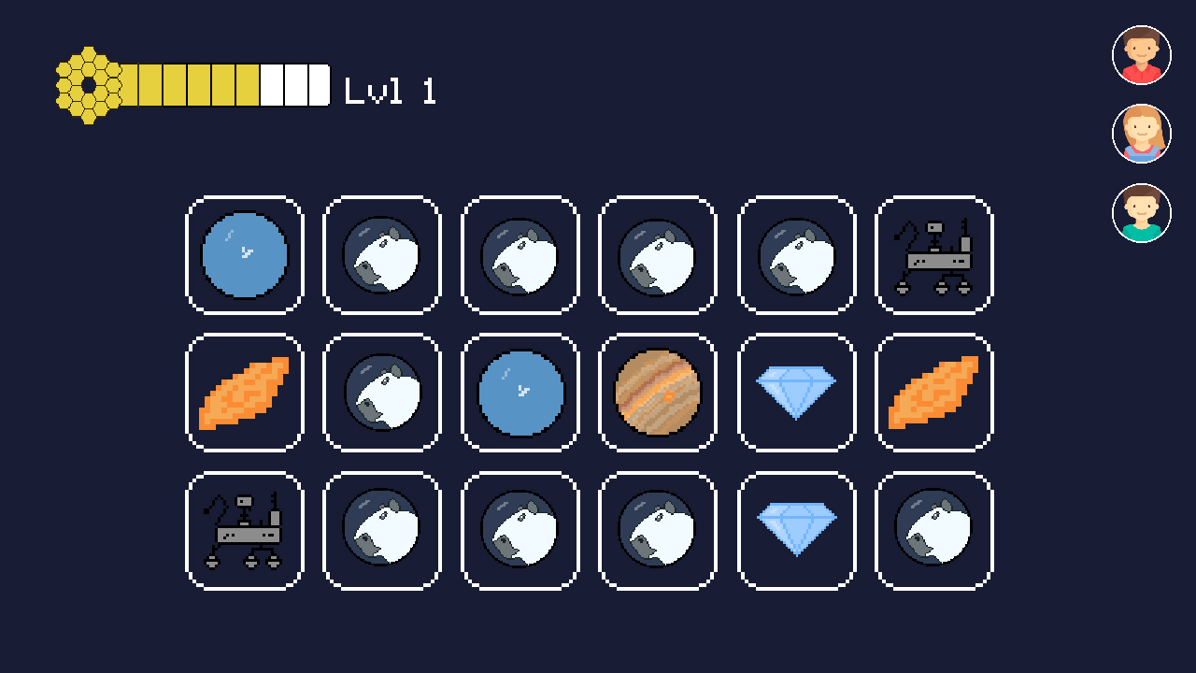

Slide 22


Slide 23
83%
Dos Jovens utilizam smartphone.
E-Commerce Brasil
2016

Slide 24

PÚBLICO
País e responsáveis
Jovens de 8 a 12 anos

Slide 25
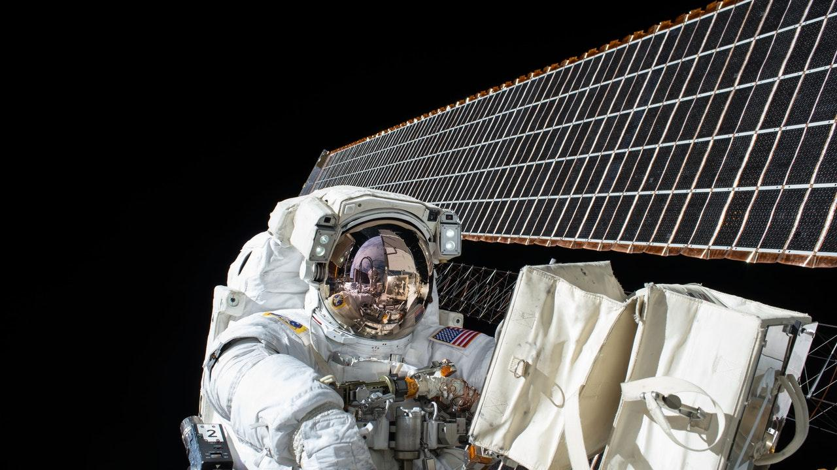
VALOR

Slide 26
VALOR
Construir a nova geração Brasileira de astrônomos
Despertar o interesse em conhecimento astronômico e científico
Competitividade e cooperação no público-alvo

Slide 27

OBRIGADO!
https://github.com/renato-aguena/orion

